Slide 1
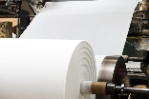
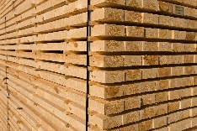
Metsäteollisuuden 2023 neljännen neljänneksen tuotanto verrattuna edelliseen vuoteen
* Tuotantomäärät osittain estimoitu

Slide 2
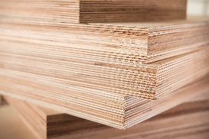
Metsäteollisuuden tuotanto
* Tuotantomäärät osittain estimoitu

